Slide 1

Twitter Elecciones españolas 2015
Experto Data Science U-TAD (2016-2017)
Izaskun López-Samaniego Palomino

Slide 2
El objetivo es analizar el comportamiento político en Twitter durante las elecciones del 2015 entre los grupos políticos a partir de las conversaciones mantenidas en este canal de comunicación.
Analizamos la información a partir de un conjunto de datos (facilitado por el profesor) que contiene información sobre las conversaciones mantenidas en Twitter del proceso electoral.
Esta información se trata en R:
Nodos: partipantes en la conversación (nodos) y la de veces que recibe contestación.
Arista: información de las comunicaciones entre los nodos; quien y a quien escribe, asi como el número de veces que se comunica dicho par en esta dirección (weight).
Se eliminan las aristas que contienen solo el twitter original y los que se contestan a si mismos, ya que nos interesa ver la relación entre los usuarios.

Slide 3
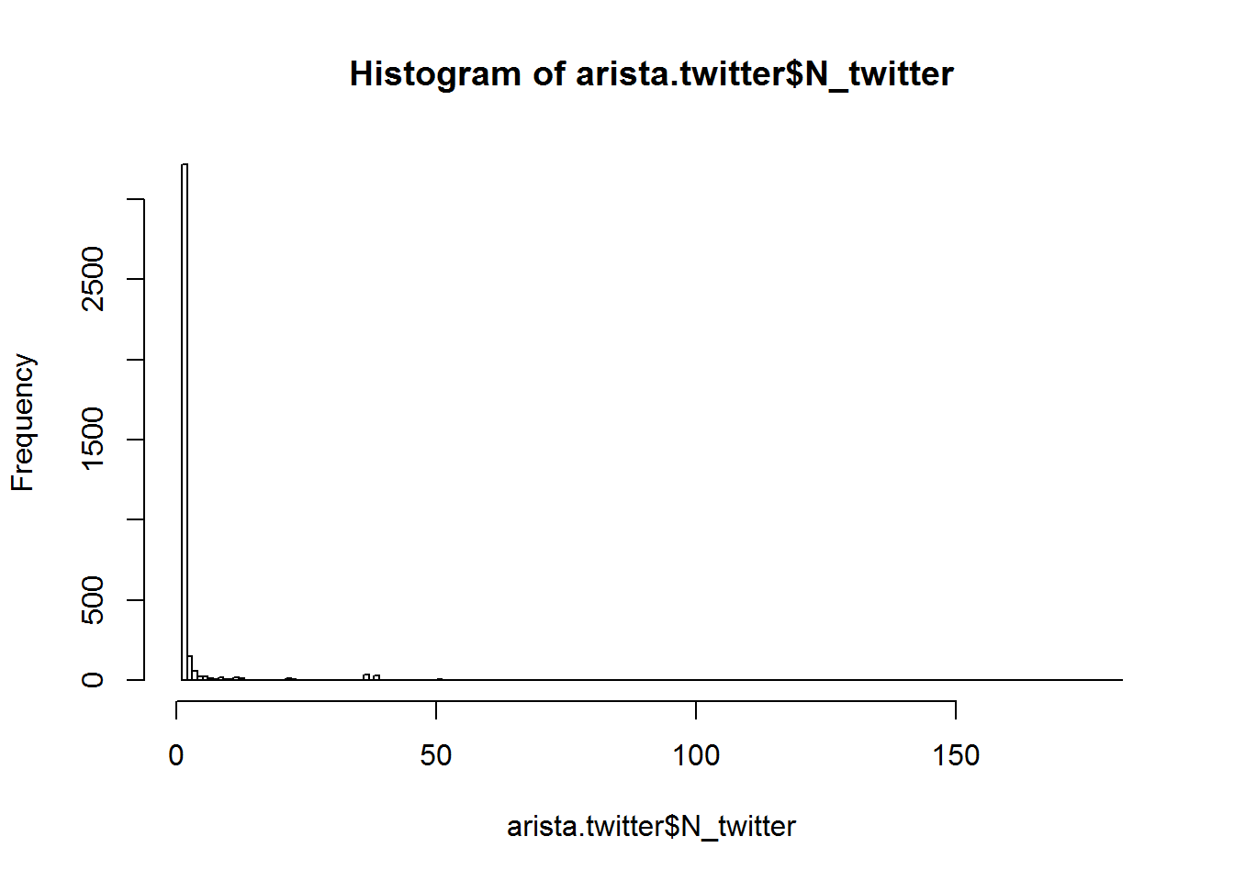
El 80% de las comunicaciones entre twitteros solo tienen una interacción y el 10% entre 2 y 3 interacciones.
Frecuencia del número de interacciones
Reducción del universo
Nodos | Aristas
2774 | 3662
Nodos | Aristas
47 | 67
Average Clustering Coeff. | 0,049
Av. Path Length | 2,169
Eigenvector centrality | 0,007
Average Weight Degree | 3,31
Diameter | 7
Density | 0
Comunidades (modularidad) | 47 (0,8)
Average Clustering Coeff. | 0,084
Av. Path Length | 2,248
Eigenvector centrality | 0,007
Average Weight Degree | 9,596
Diameter | 5
Density | 0,031
Comunidades (modularidad) | 6 (0,48)
Minimo | Máximo
1 | 182
El mayor volumen de relaciones son respuestas únicas a otro usuario.
Por otro lado tenemos a usuarios con un alto volumen de followers, como Pablo Iglesias, cuya función principal es la publicación de twitters; pero no participan en el debate posterior.
El volumen de comunicaciones únicas producen mucho ruido y no permiten ver las agrupaciones.
Para eliminar dicho ruido filtramos el grafico:
eliminando los twitteros no conectados, se salen de la componente gigante.
Eliminando los que tienen menor conexione con el resto (in-degre < 2)

Slide 4
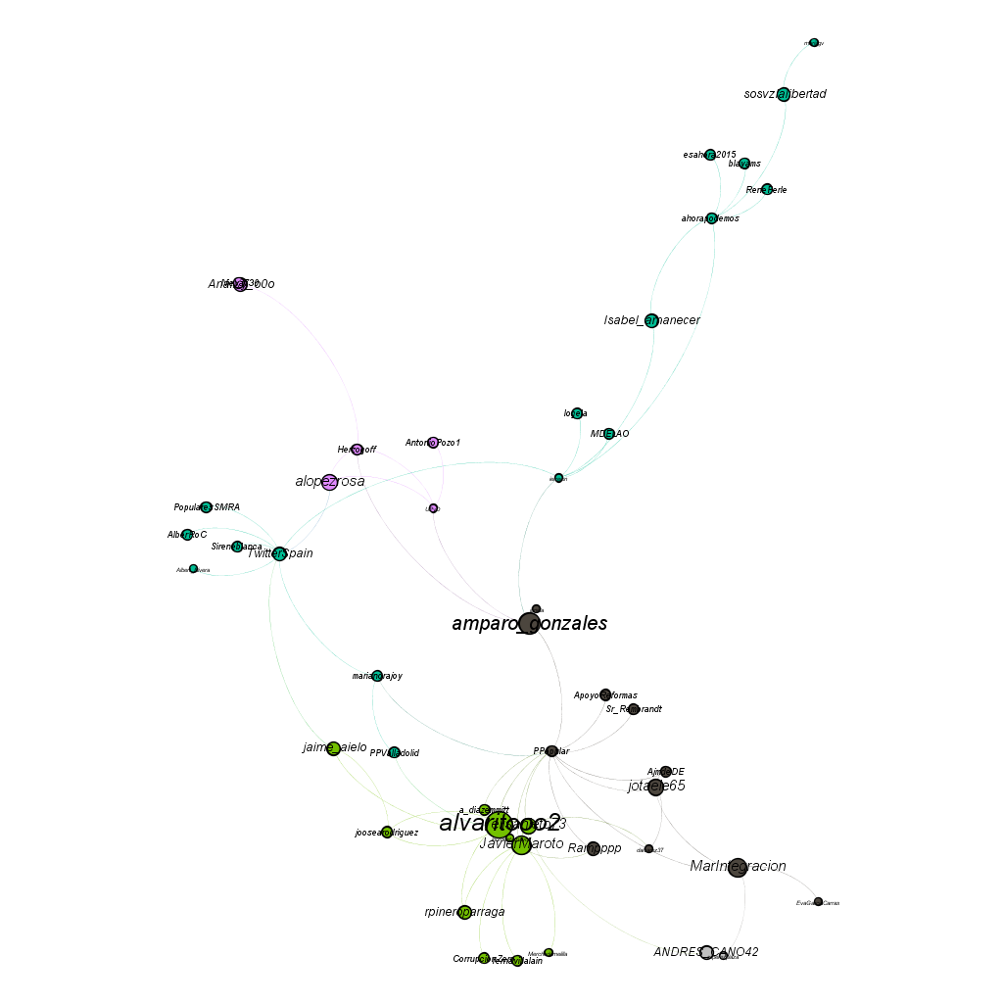




Se localizan 4 grupos claramente activos que se comunican entre si: Podemos, UPyD, PP y plataformas reivindicativas. Sin embargo no se identifica ningún grupo asociado al PSOE y únicamente Albert Rivera como representante de Ciudadanos.
Es el partido con mucha representación pero el nexo de unión con el resto de la red se realiza prácticamente siempre a través de I.Errejon.
Se pone en relieve la falta de conexión con otros partidos, su nexo principal es la cuenta de Twitter España y las plataformas reinvidicativas.
Este tipo de usuario se comunica principalmente con el twitter oficial del PP y a través de Amparo Gonzalez con el resto de la red.
Son comunicaciones intragrupo y las que se realizan fuera del grupo son a través del twitter oficial del PP y la página oficial del grupo.

